Slide 1
Презентация
на тему: «Столпы Ислама»

Slide 2
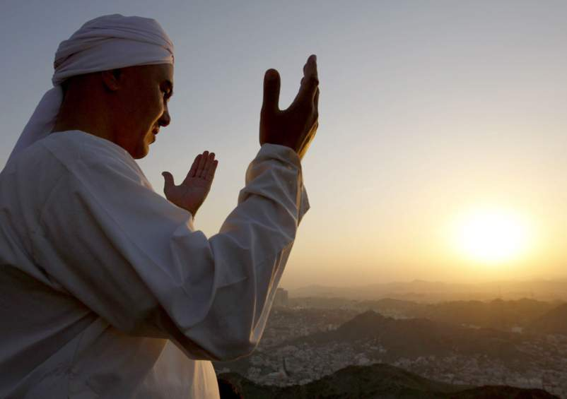
Пять столпов ислама – пять главных обязанностей мусульманина.

Slide 3
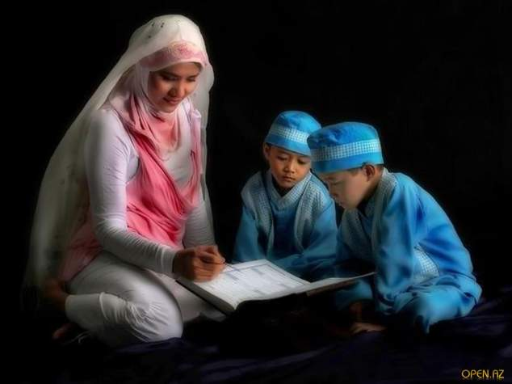
Обязанность первая.
Шахада – признание единого Бога.

Slide 4
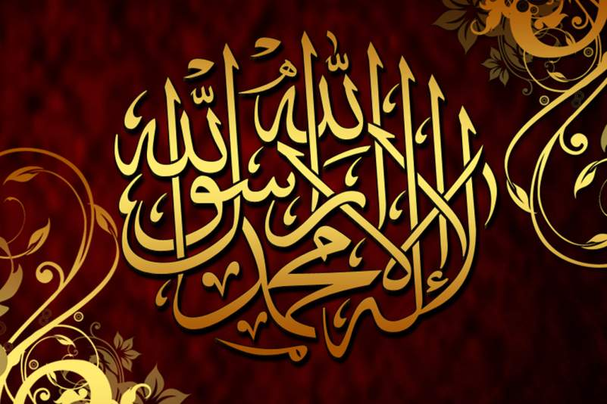
Шахада переводится с арабского как «Нет Бога, кроме Аллаха, и Мухаммад – посланник Его»

Slide 5
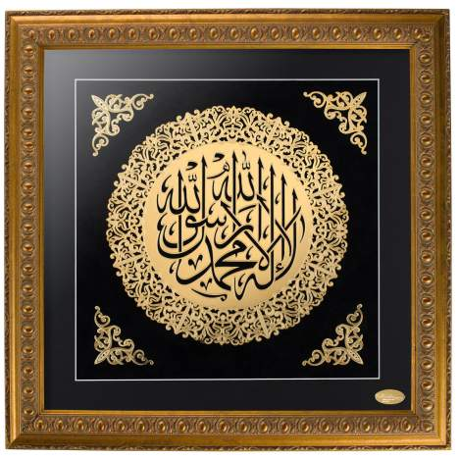

Slide 6
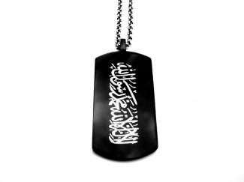

Slide 7
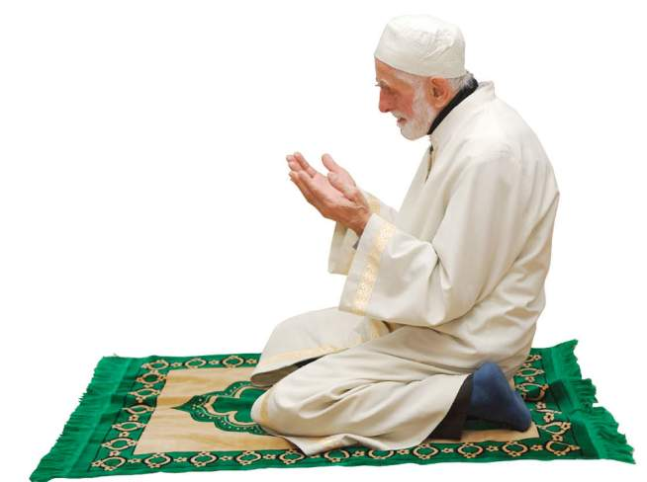
Обязанность вторая
Намаз – ежедневная молитва

Slide 8
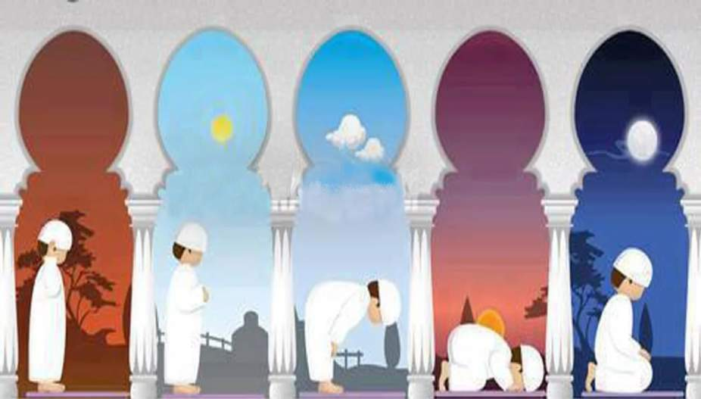
Намаз совершается пять раз в день.

Slide 9
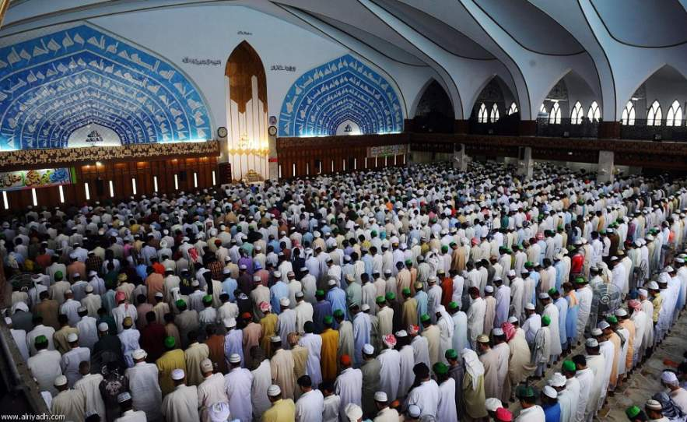
В пятницу мусульмане должны посещать мечеть.

Slide 10
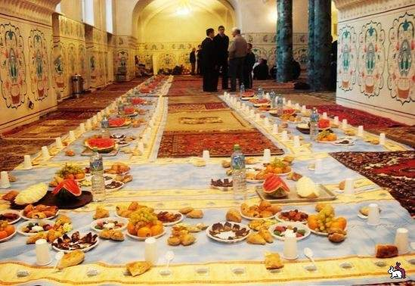
Обязанность третья.
Пост в месяц Рамадан.
Ураза – байрам.

Slide 11
Обязанность четвёртая
Закят – милостыня нуждающимся.

Slide 12
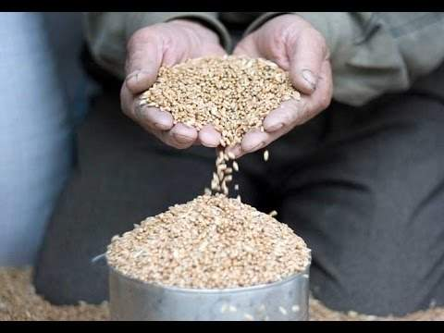

Slide 13
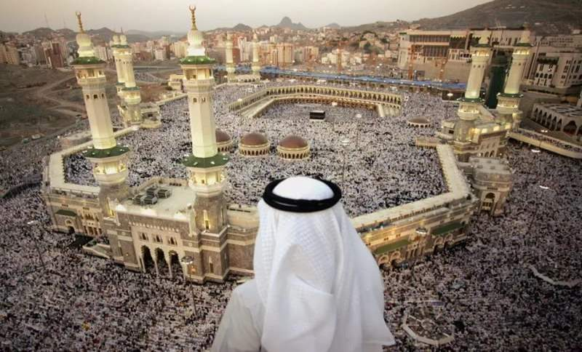
Обязанность пятая.
Хадж – паломничество в Мекку и Медину.

Slide 14
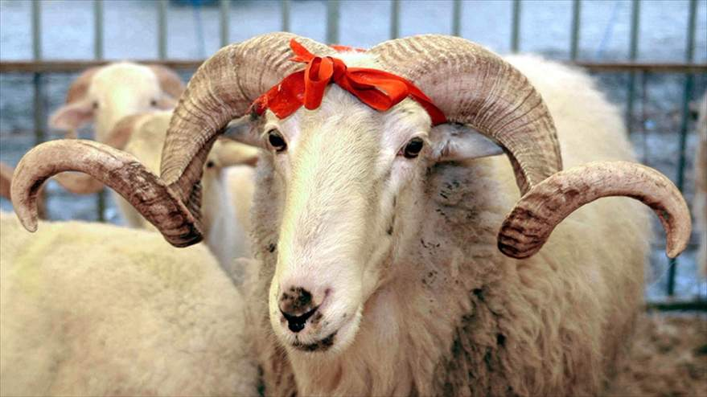
Курбан – байрам.

Slide 15
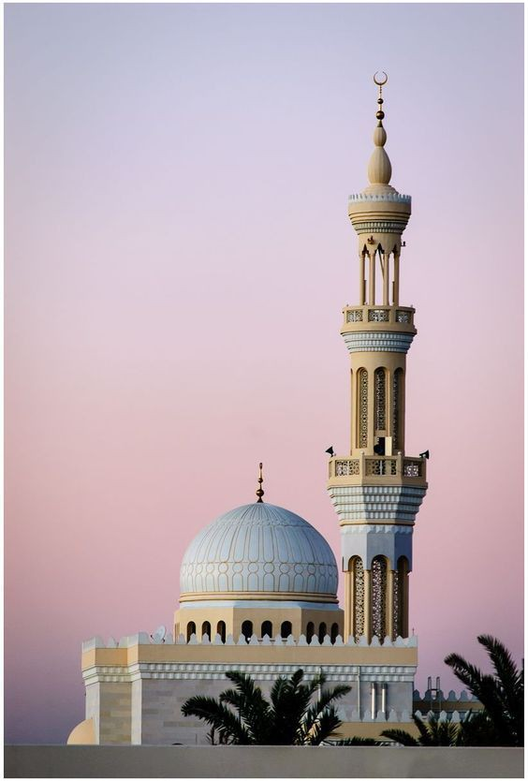
Столпы Ислама:
1. Шахада
2. Намаз
3. Пост
4. Закят
5. Хадж

Slide 16
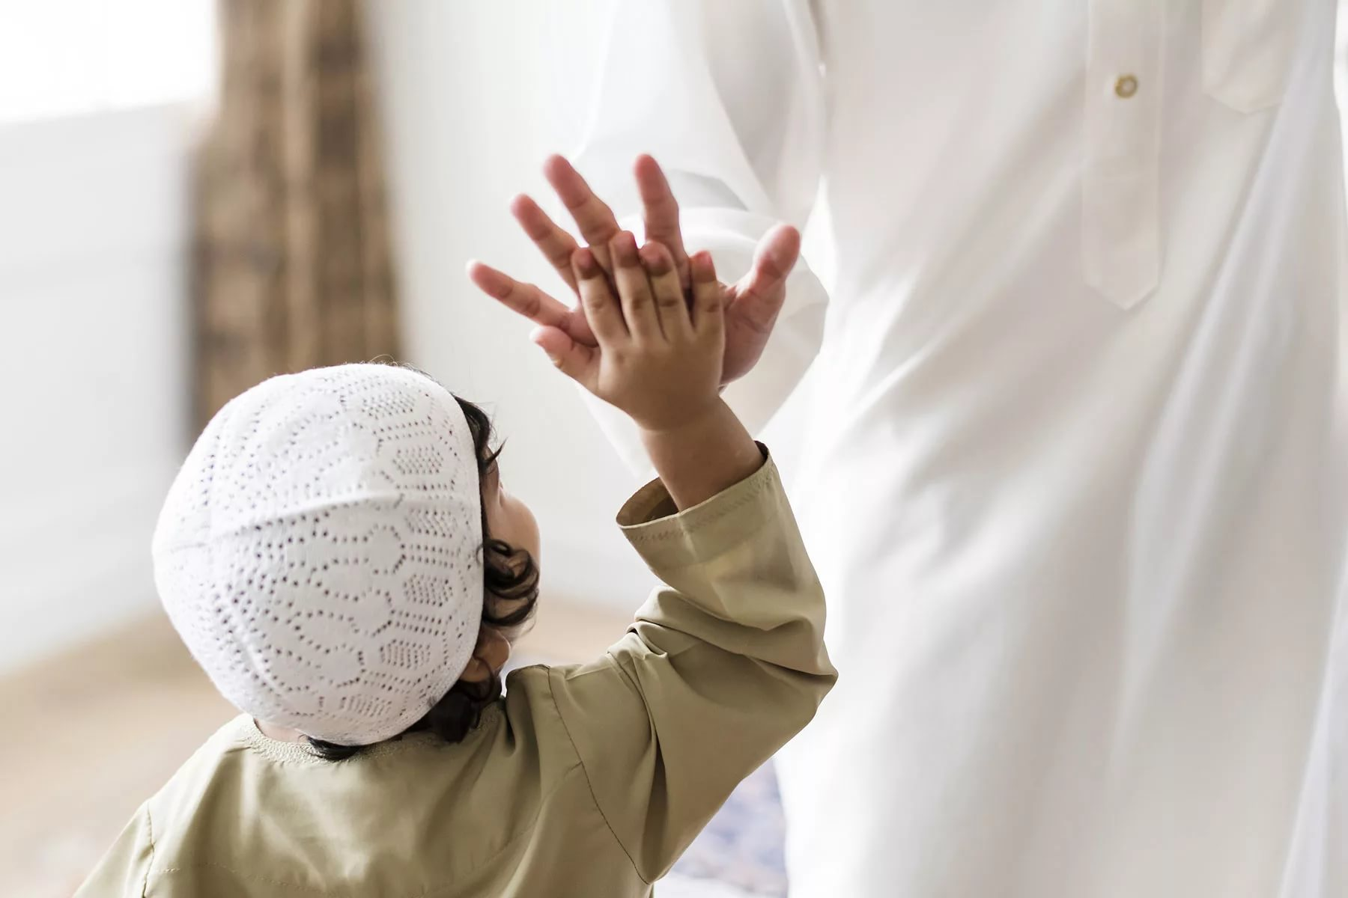
Спасибо за внимание!

